Slide 1
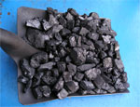

Carboneros Y Carbonerías, Oscuridad Necesaria

Slide 2
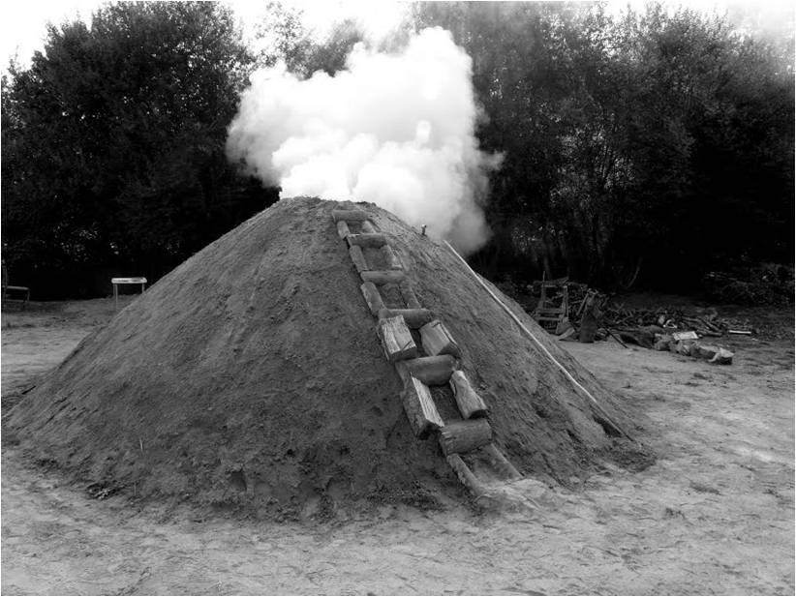
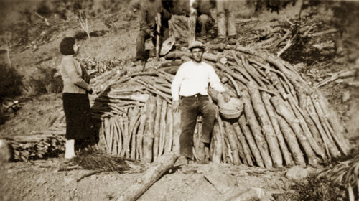
Digo carbonerías y no me refiero a las que se encontraban en medio del campo donde quemaban grandes montañas de leña, cubiertas de paja y tierra para que su combustión fuera lenta y diera como resultado el carbón vegetal.

Slide 3
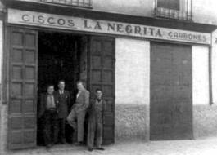
Cuando digo carbonerías me refiero a esos lugares de antaño dónde se vendía el carbón, hoy casi totalmente desaparecidos, pero que siguen vivo en el recuerdo de aquellos que las conocieron y las vivieron, aquellos que saben que lo que se vendía en ellas era algo sumamente primordial en la vida cotidiana.

Slide 4
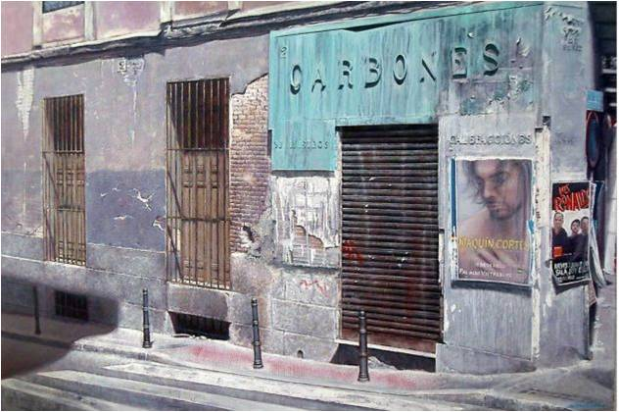
Carbonería de Madrid.
Pintura de Jesús Nieto Pantoja, óleo sobe lienzo

Slide 5
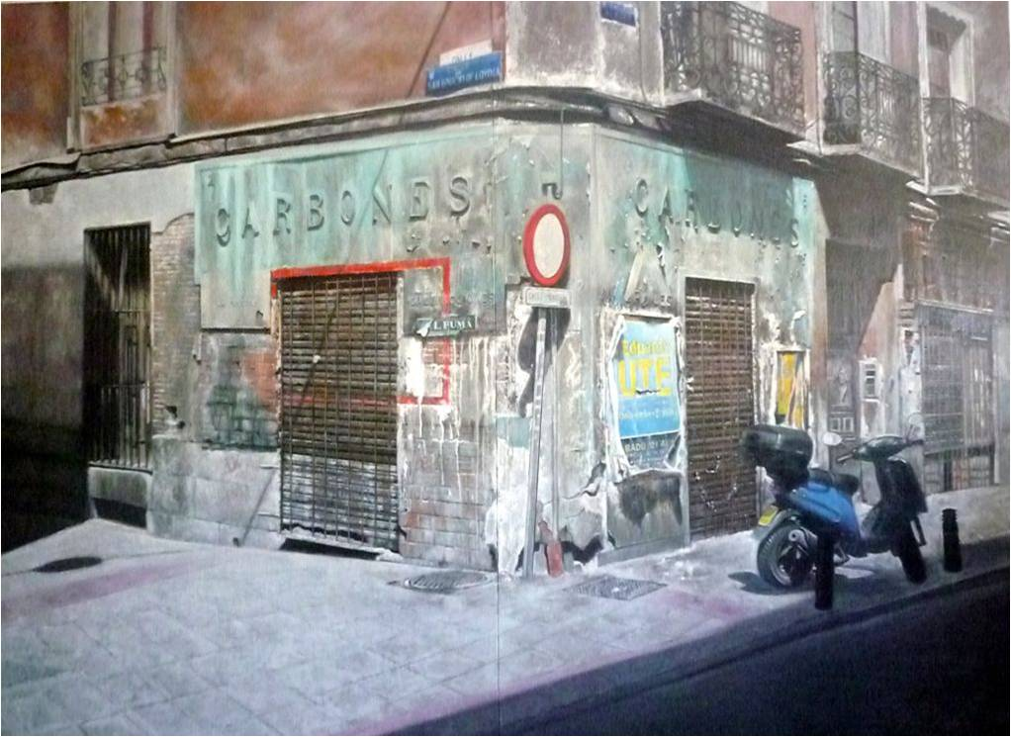

Slide 6
Las carbonería surtían a la población de carbón, algo necesario para el vivir de cada día, y raro era la calle que no contaba con una. Estaban instaladas, bien en un local adecuado para ello, o bien bajo una techumbre colocada en la misma casa en la que vivía el vendedor del producto: El carbonero.

Slide 7
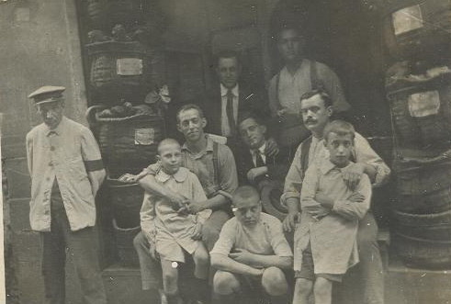
Carbonería 1930

Slide 8
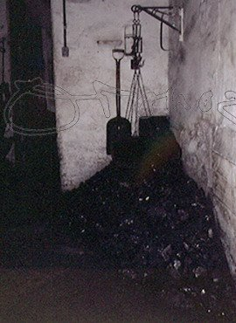
INTERIOR CON CARBON Y ROMANA PARA PESARLO

Slide 9
Adentrarse en una carbonería era como entrar en un mundo oscuro en el que nada más cruzar el umbral, una nube de polvillo oscuro que vagaba en el ambiente casi hacía perder los contornos de los escaso utensilios que allí había.

Slide 10
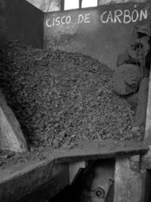
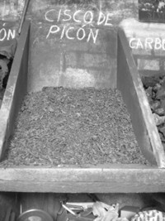

Slide 11
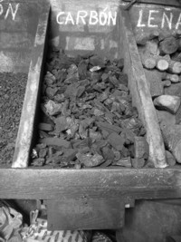
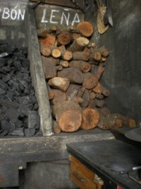

Slide 12
Paredes y suelos lucían igual de negros. De entre la nebulosa de polvo salía el carbonero, hombre del que nunca se sabía a ciencia exacta el color de su piel, pues siempre estaba tiznado de oscuro, igual que sus manos y el delantal que llevaba puesto para no mancharse la ropa, cosa que a penas conseguía. Si acaso podía distinguirse a duras penas el blanco de sus ojos o el de sus diente, si es que los tenia, que la población de entonces era propensa a la pérdida de las piezas dentales.

Slide 13
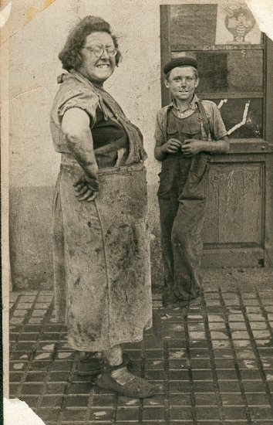
La mujer del carbonero años 60

Slide 14
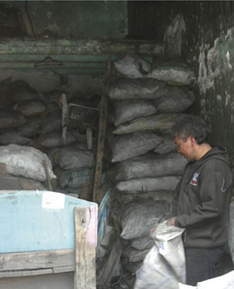
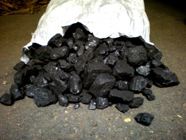
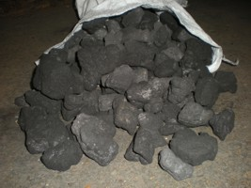

Slide 15
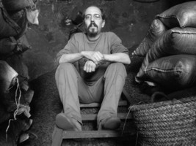

Slide 16
Había en la carbonería una romana para pesar y una pala con la que el carbonero cogía el producto que pedía el comprador, y lo volcaba posteriormente en el recipiente que llevara para ello, por regla general un cubo de hojalata o de latón.

Slide 17
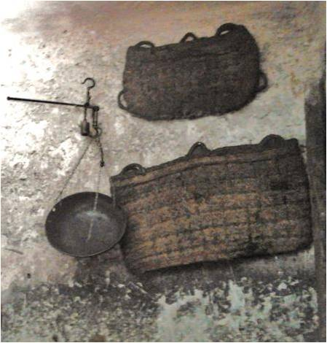

Slide 18
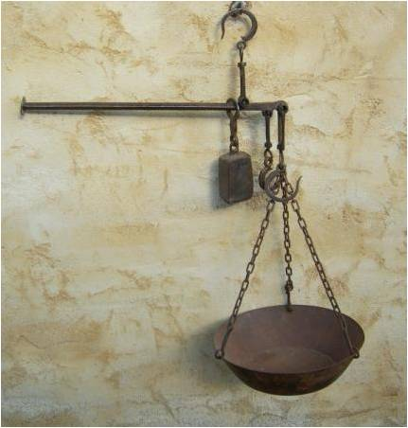

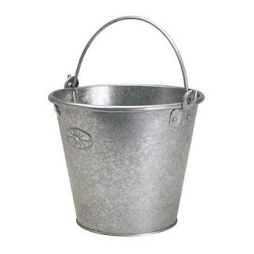
Cubo
Romana

Slide 19
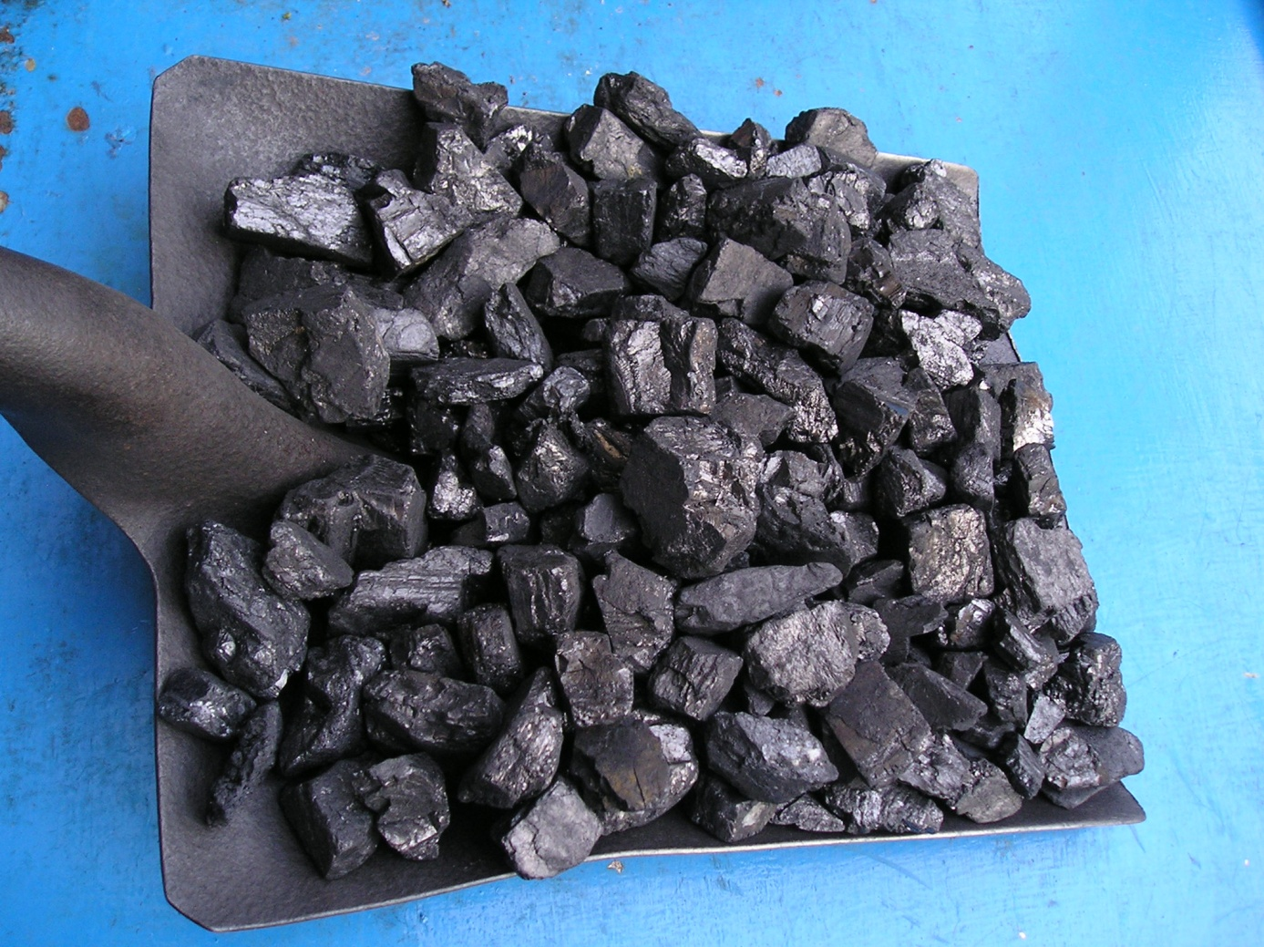
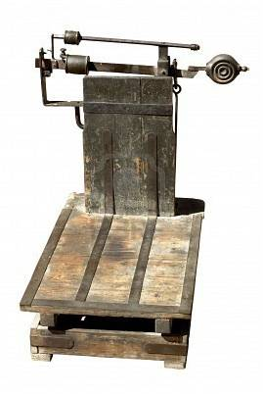

Slide 20
Dentro de la carbonería se apelotonaban los sacos de carbón, de cisco carbón y de cisco picón, y al fondo, en un rincón, el carbonero amontonaba los desechos que iban quedando para venderlo como carbonilla que era muy apreciada para que prendieran bien las llamas.

Slide 21
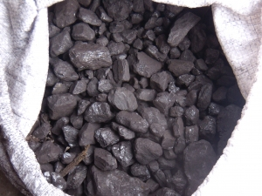

Slide 22
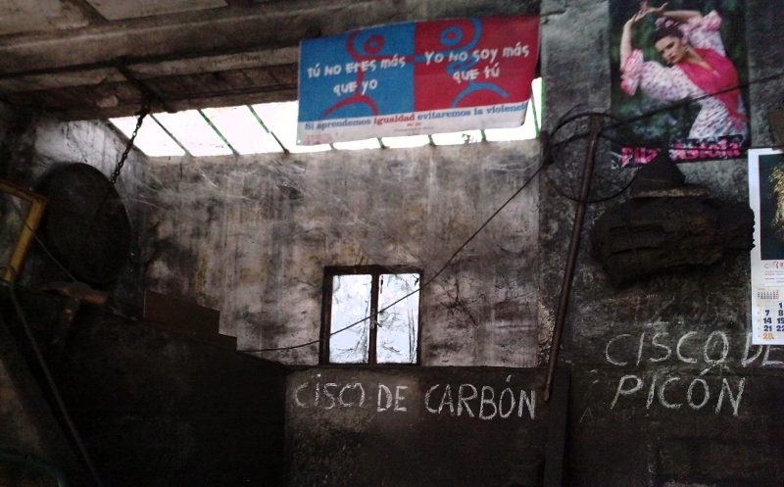

Slide 23
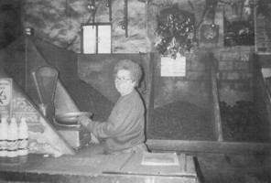
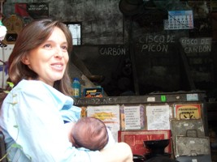
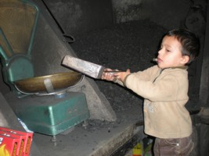

Slide 24
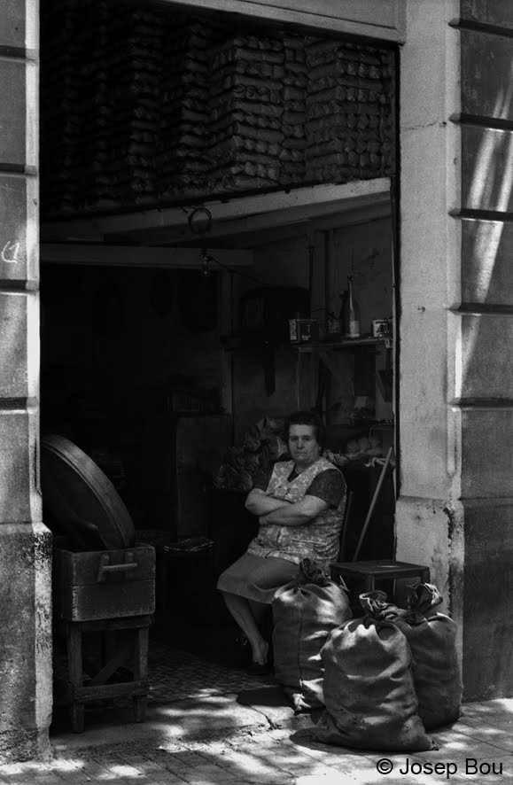

Slide 25
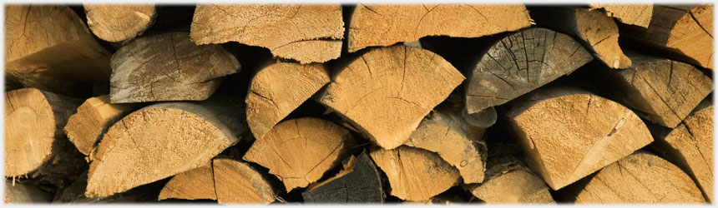
Carbón y leña, era lo que se vendía en las carbonerías, aunque posteriormente y cuando hubo algo más de progreso, también se vendía petróleo para las hornillas que cocinaban con este producto.

Slide 26
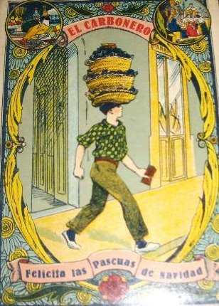
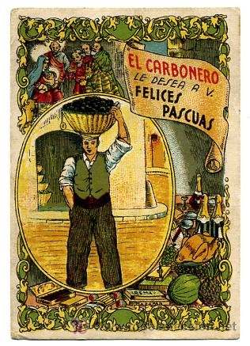
En algunos lugares el carbonero felicitaba las Pascuas a cambio del Aguinaldo. Felicitaciones de 1940

Slide 27
Era obligación de cada día comprar el carbón para el consumo diario de cada persona o familia.
A comprar el carbón además de las mujeres, iban generalmente los niños mandados por sus madres, quienes se entretenían de vuelta para su casa, en pintar con un tizón de cisco las paredes de la calle a la par que caminaban. Luego llegaban las reprimendas de las madres por llegar tiznados.

Slide 28
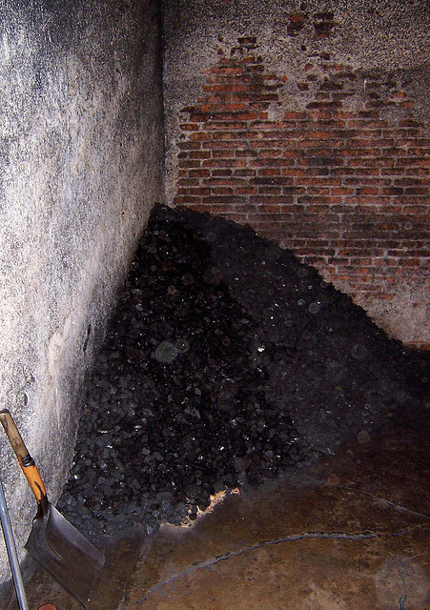
Carbonería

Slide 29
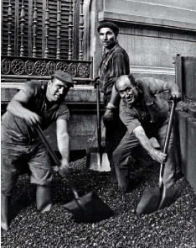
Carboneros

Slide 30
Se compraba para cocinar el carbón, que las amas de casa introducían en el poyo de hornilla que era un banco de obra adosado a la pared de, más o menos un metro de altura, recubierto de azulejos y donde estaba empotrado el fogón de hierro que se denominaba hornilla (más conocida como cocina económica).

Slide 31
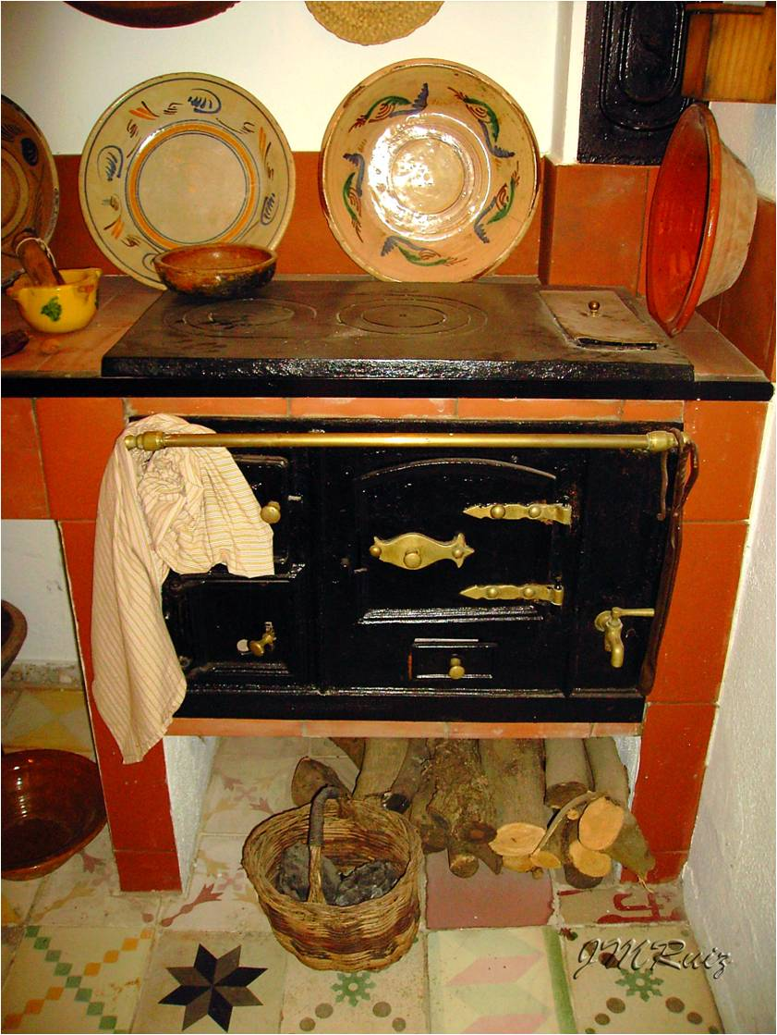

Slide 32
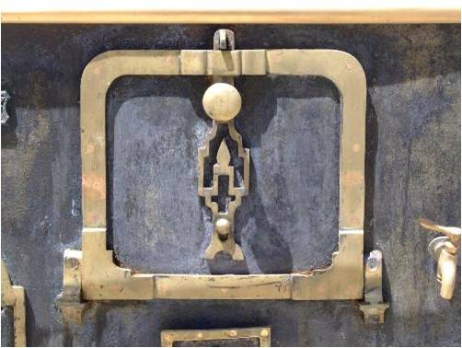
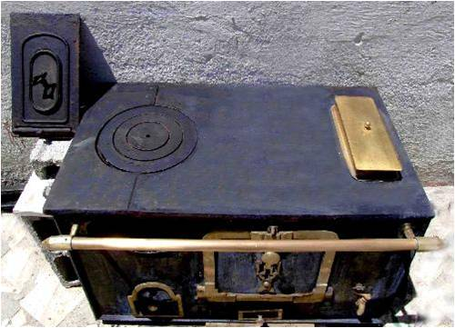
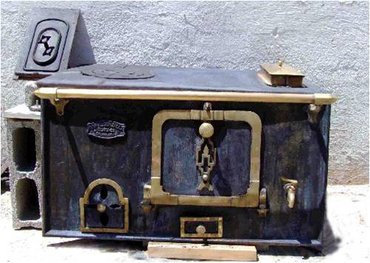
Cocina económica

Slide 33
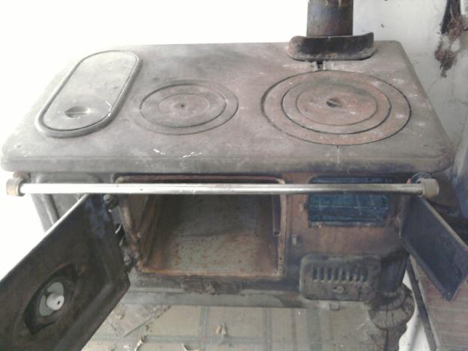
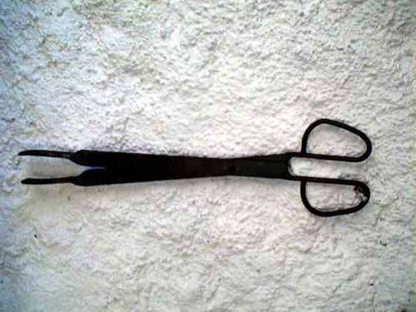
Al frente de la cocina se abría la boca de una pequeña galería por la que se accedía al fondo del fogón o boca de la hornilla donde se introducía carbón o leña [o a través de las arandelas de la encimera (plancha)utilizando unas tenazas o gancho].

Slide 34
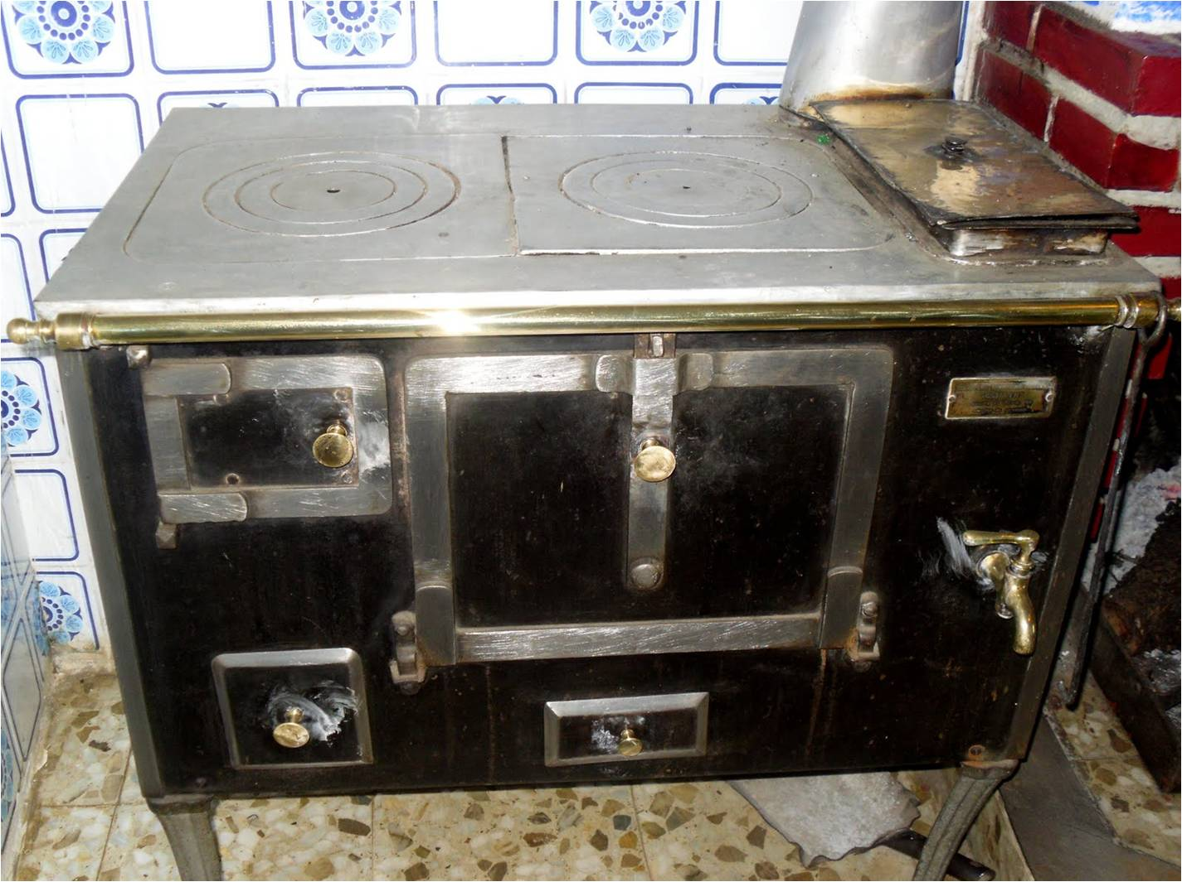
Cocina Económica con Agua Caliente y grifo

Slide 35

Una vez el carbón dentro, encendía la lumbre introduciendo papeles ardiendo por las bocas hornillas. Por ahí se sacaban además las cenizas y se podía avivar el fuego por medio de un soplador que era como una especie de abanico de esparto o bien un fuelle.

Slide 36
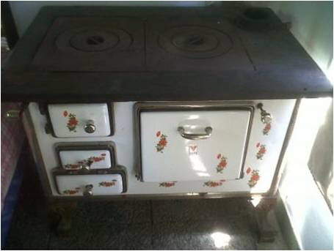

Slide 37
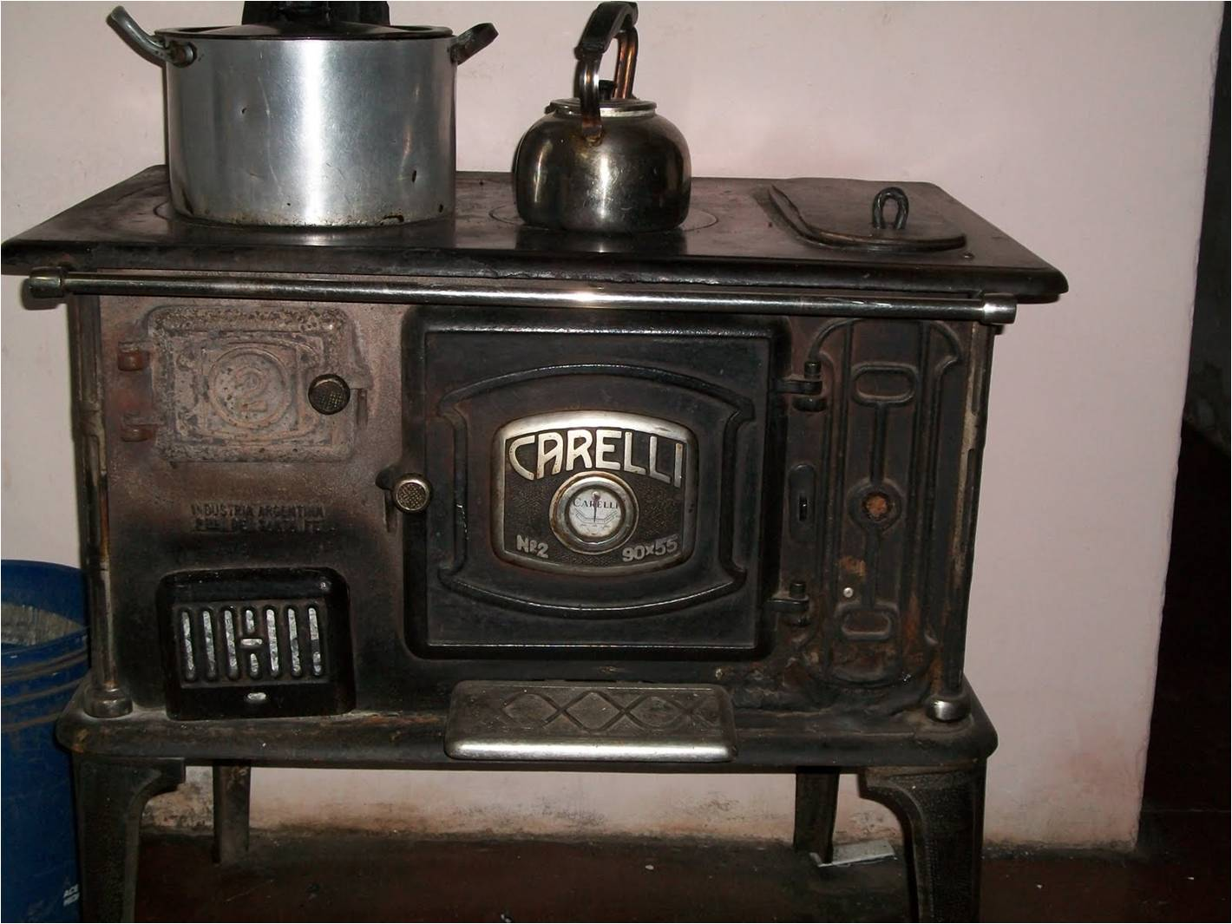

Slide 38
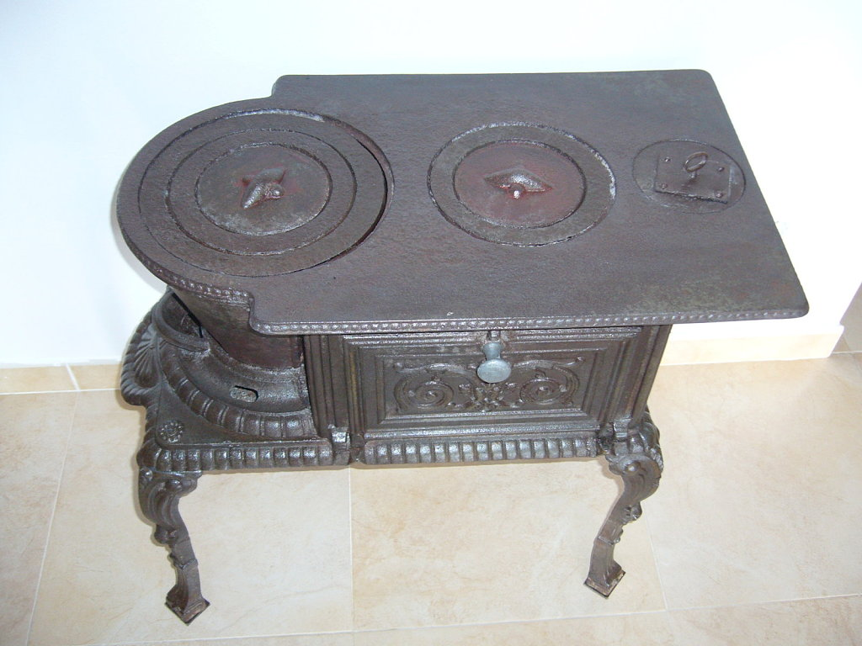

Slide 39
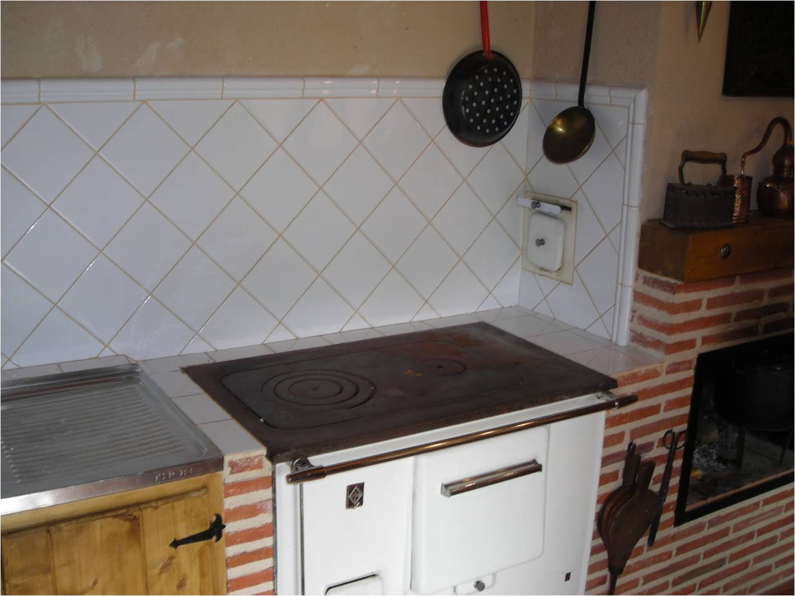

Slide 40
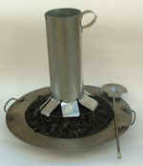
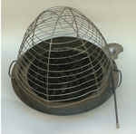
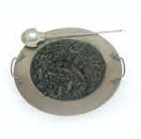
Para calentarse y encender el brasero se compraba cisco picón. El brasero no faltaba en ninguna casa que se preciase y por regla general se encendía al caer la tarde.

Slide 41
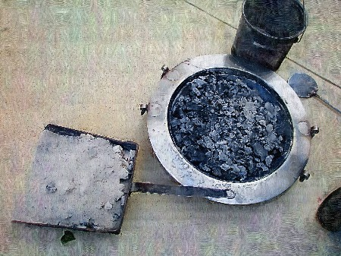
Primero se ponía en el fondo del mismo una capa de carbonilla y se prendía fuego, y una vez hecha brasas, se cubría con el cisco picón. De cuando en cuando había que “menearlo” con la badila para que no se apagara y resurgiera las brasas de nuevo. Para que la estancia oliera bien se le echaba a la candela alhucema.

Slide 42
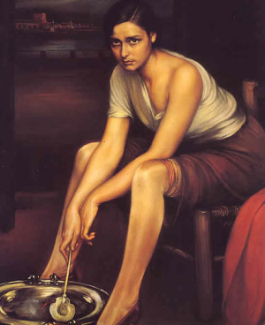
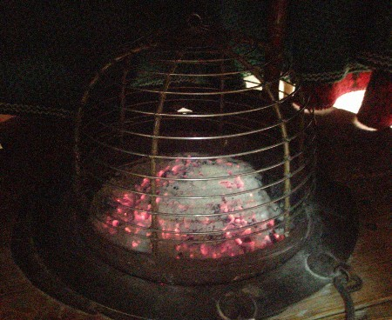

Slide 43

planchas huecas que se cargaban de brasas, denominada también plancha a carbón.

Slide 44


planchas de hierro a carbón

Slide 45


Plancha de hierro, se calentaban sobre los fogones

Slide 46


Slide 47
Pero no todos los que vivían del oficio de carbonero tenían la misma suerte. Había también otros cuyo poder adquisitivo les negaba el privilegio de disponer de un local para su vente, por lo que no les quedaba más remedio que dedicarse a su venta ambulante.

Slide 48

Vendedor ambulante

Slide 49
Cada mañana salían de su casa con dos grandes sacos de carbón y pregonaban su mercancía de puerta en puerta: “¡niña, el carbonero!”, y las mujeres salían a la calle con sus correspondientes cubos a comprar la mercancía.

Slide 50

Carbonero Ambulante en burro sobre 1950
Los carboneros ambulantes que gozaban de un poco de más de suerte se servían de un mulo, igual de tiznado que él, para que les llevara la carga en las angarillas.

Slide 51
Ya no huelen las calles al carbón quemado que se escapaba a través del humo de las chimeneas, ni los chiquillos pintan con un tizón negro las paredes, ni se ve al carbonero, imagen oscura que generalmente ocultaba tras su negrura el blanco inmaculado de la fraternidad de antaño.

Slide 52
Las últimas carbonerías

Slide 53


Córdoba

Slide 54


José Javier el carbonero de Tetuán.
Carbonería en Tetuán
Madrid

Slide 55



Fundada en 1934 por Manuel Benayas Muñoz y continuada por dos generaciones más, MB CARBONES es una de las carbonerías más antiguas de Madrid. Años-80
En la actualidad

Slide 56

Una antigua carbonería es hoy un bar de copas, y se llama Carbones 13, está en el número 13 de la calle de Manuel Fernández González en Madrid y el dueño ha tenido el buen gusto de mantener intacta la fachada con su antiguo rótulo de cristal.

Slide 57
Como final, esta coplilla popular:
“Vaya una gracia
Vaya un salero
que tiene, madre,
mi carbonero.”

Slide 58







¿Te ha gustado?
Puedes ver más entrando
Aquí
Además puedes recibir powerpoints en tu correo electrónico suscribiéndote aquí:

